Slide 1
Ζωγραφική με το Tux Paint
ΜΆΘΗΜΑ 1

Slide 2
Τι θα μάθουμε σήμερα;
Πως να χρησιμοποιούμε το πρόγραμμα Tux Paint

Slide 3
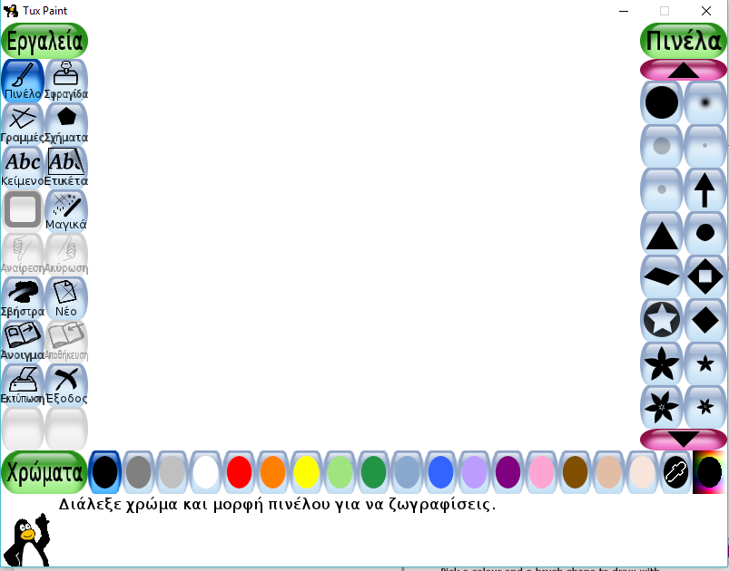
Tux Paint
Είναι ένα πρόγραμμα του υπολογιστή μας.
Γνωρίζεις άλλα προγράμματα;
Ονόμασε μερικά…

Slide 4
Tux Paint
Μπορούμε να δημιουργήσουμε ζωγραφιές
Έχει και μαγικά εφέ!!!
Και πολλές σφραγίδες!!!
Ας ξεκινήσουμε να ζωγραφίζουμε :-)

Slide 5
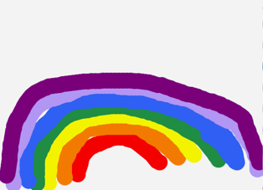
Ζωγράφισε ένα ουράνιο τόξο
Χρήση του πινέλου
Αλλαγή χρώματος
Και αν κάνω λάθος;

Slide 6
Επιπλέον…
Μπορείς να ζωγραφίσεις έναν ήλιο και μερικά σύννεφα στον ουρανό;

Slide 7
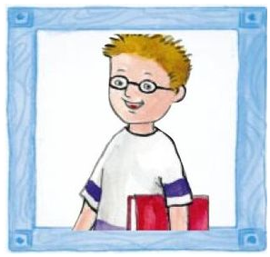
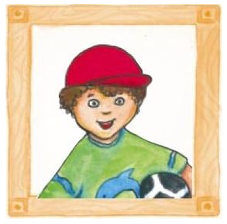
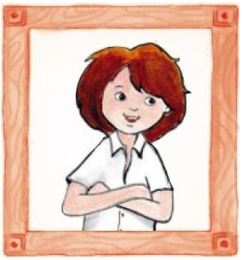
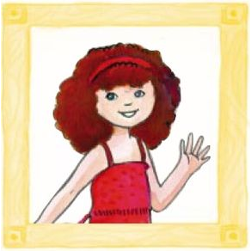
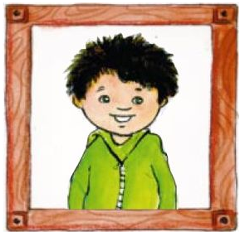
Ζωγράφισε τον αγαπημένο σου ήρωα κάτω από το ουράνιο τόξο...

Slide 8
Κλείσιμο…
Τι άλλο νομίζετε ότι μπορούμε να δημιουργήσουμε με το TuxPaint

